Slide 1



Analisi degli effetti del Lockdown dovuto al Covid-19 sulla qualità dell’aria in Lombardia
PROGETTO DI DATA MANAGEMENT E DATA VISUALIZATION
A.A. 2019/2020

Slide 2
OBIETTIVI
Valutare l’impatto del lockdown sulla qualità dell’aria
Determinare se le caratteristiche geografiche hanno inciso su questo impatto

Slide 3
INTRODUZIONE
Inquinamento in generale ed inquinanti
Monossido di Carbonio
Biossido di Azoto
PM10
Motivazione dell’integrazione con la pioggia (impatto sulla qualità dell’aria)

Slide 4
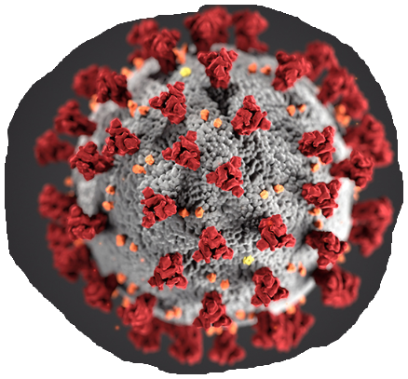
LOCKDOWN
Intro e date del lockdown
21 febbraio: Codogno
23 febbraio: chiudono le scuole
11 marzo: l’Italia chiude
4 maggio: Inizio Fase 2

Slide 5





PROVENIENZA DEI DATI
Il dataset proviene dal sito di Open Data Lombardia. In particolare viene fornito dall’Arpa che dispone di sensori dislocati lungo tutto il territorio della Lombardia
File csv scaricabili da Open Data Lombardia
Chiamate API Socrata Open Data (SODA) + SoQL

Slide 6
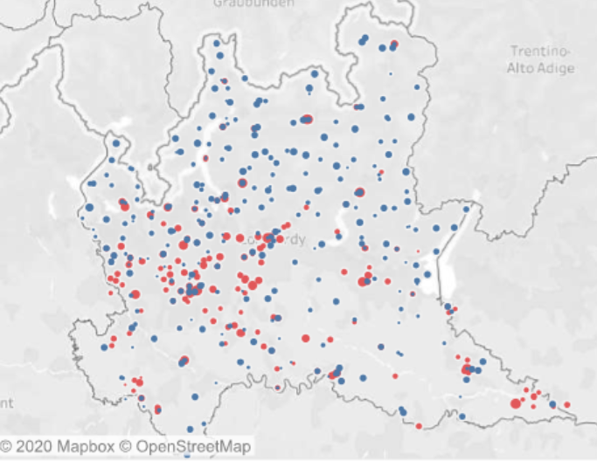
DATI
Due fonti di dati:
Meteo (BLU)
Qualità dell’Aria (ROSSO)
Quelle riportate sono le postazioni. Ogni postazione ospita
diversi sensori . Ognuno di questi misura una grandezza
In base al suo tipo.

Slide 7

DATI
In particolar vengono fornite le misure di ogni sensore in questo formato:
Misura : { IdSensore ,
Data,
Valore,
Stato,
IdOperatore }
Separatamente viene fornito anche un file con tutte le info dei sensori in base all’ IdSensore.
Tra cui la posizione del sensore, il tipo, l’unità di misura ect.

Slide 8





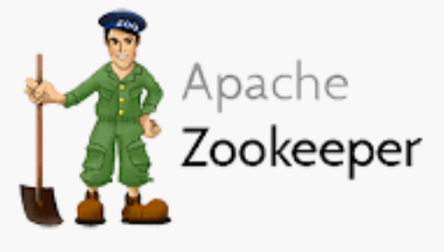
STRUMENTI UTILIZZATI
Script Python per la simulazione dello streaming (DictReader) e per la creazione dei file necessari per l’arricchimento dei dati, utilizzando chiamate API e codice per l’associazione tra stazioni diverse
Apache Kafka per l’ingestion dei dati in streaming
Apache Nifi per l’elaborazione dei dati in streaming e per tutta la pipeline di integrazione in real time
Apache Hbase per lo storage temporaneo dei dati meteo al fine di alimentare il servizio di LookUp in streaming di Nifi
MongoDB per lo storage definitivo dei dati integrati e nello schema finale
Apache Zookeeper per la coordinazione di Kafka e Hbase

Slide 9

SCHEMA DATA ENRICHMENT
Aria base
Info Aria
Info Match
Info Aria
Info Meteo

Slide 10
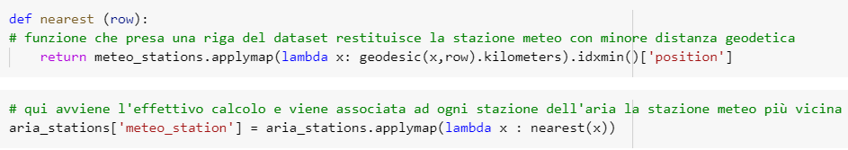
INTEGRAZIONE GEOGRAFICA
Si tratta di una associazione preliminare allo streaming, che avviene sulle info dei sensori indipendentemente dalle misure e che punta ad associare stazioni di tipo diverso tra loro.
Si è scelto vista l’omogeneità della distribuzione delle stazioni meteo di arricchire le misure di qualità dell’aria di una stazione, con le precipitazioni rilevate dalla stazione meteo più vicina.
Aggregazione per stazione
Per ogni stazione dell’aria viene calcolata la distanza rispetto a tutte le stazioni meteo e selezionata
la più vicina
3. Il risultato è una mappa che associa ad ogni stazione aria, il sensore delle precipitazioni più vicino

Slide 11


INTEGRAZIONE TEMPORALE
I dati meteo vengono prodotti ogni 10’, al contrario dei dati dell’aria
prodotti ogni 60’.
L’adeguamento della granularità della serie storica avviene in streaming su Nifi,
dove i dati del meteo vengono aggregati con delle query eseguite su un flow file
composto da tutte le misure avvenute nell’ora considerata. La composizione avviene sfruttando
gli attributi , l’Expression Language e i nodi EvaluateJsonPath, MergeRecord e UpdateRecord.

Slide 12
DATABASE E SCHEMA FINALE
{
"_id" : ObjectId("5ef48cd62ab79c003a6166b9"),
"IdSensore" : "5601",
"Data" : "01/01/2020 00:00:00",
"Stato" : "VA",
"idOperatore" : "1",
"nometiposensore" : "Biossido di Azoto",
"Valore" : 31.1,
"unitamisura" : “ g/m[]",
"provincia" : "LO",
"idstazione" : "598",
"comune" : "San Rocco al Porto",
"quota" : "50",
"lat" : "45.081986696978625",
"lng" : "9.70078817718398",
"Precipitazioni" : 0,
"meteo_station" : "898"
}
{
"_id" : ObjectId("5f4e71a9adbe1d0039686c75"),
"lat" : "45.51933498138716",
"lng" : "9.592009994888425",
"Date" : ISODate("2020-01-01T13:00:00Z"),
"GeoLoc" : {
"type" : "Point",
"coordinates" : [
NumberDecimal("9.592009994888425"),
NumberDecimal("45.51933498138716")
]
},
"Comune" : "Treviglio",
"Provincia" : "BG",
"SensorId" : "5790",
"StationIdAddress" : "592 - Treviglio (BG)",
"Altitude" : "191",
"SensorType" : "Monossido di Carbonio",
"Address" : "Treviglio (BG)",
"MeteoStationId" : "137",
"Precipitations" : 0,
"UnityOfMeasure" : "mg/m[]",
"Value" : 0.4,
"StationId" : "592"
}

Slide 13
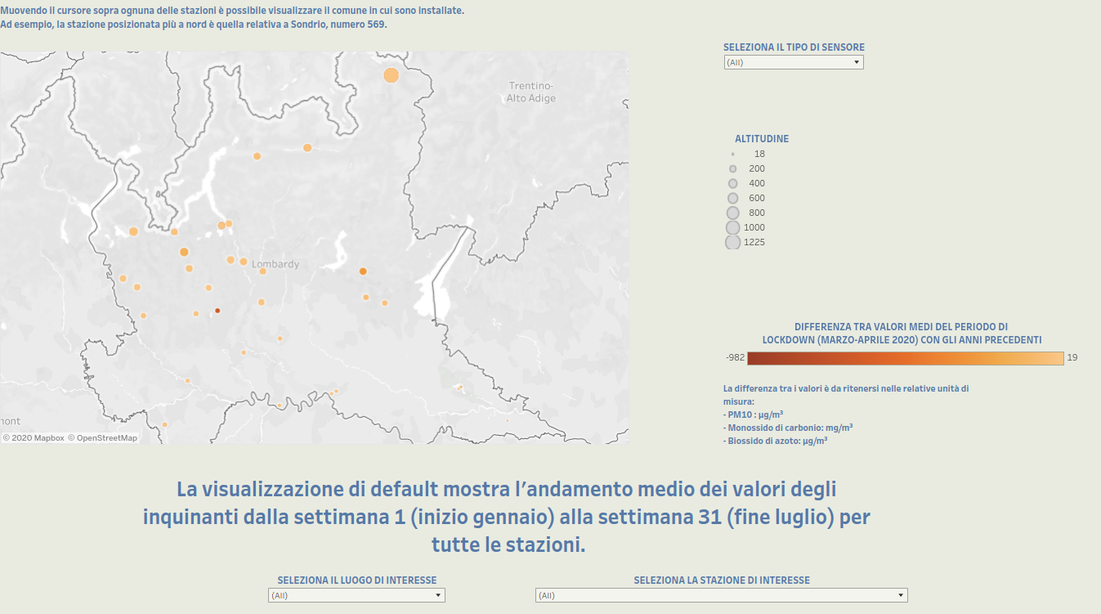
VISUALIZZAZIONI

Slide 14
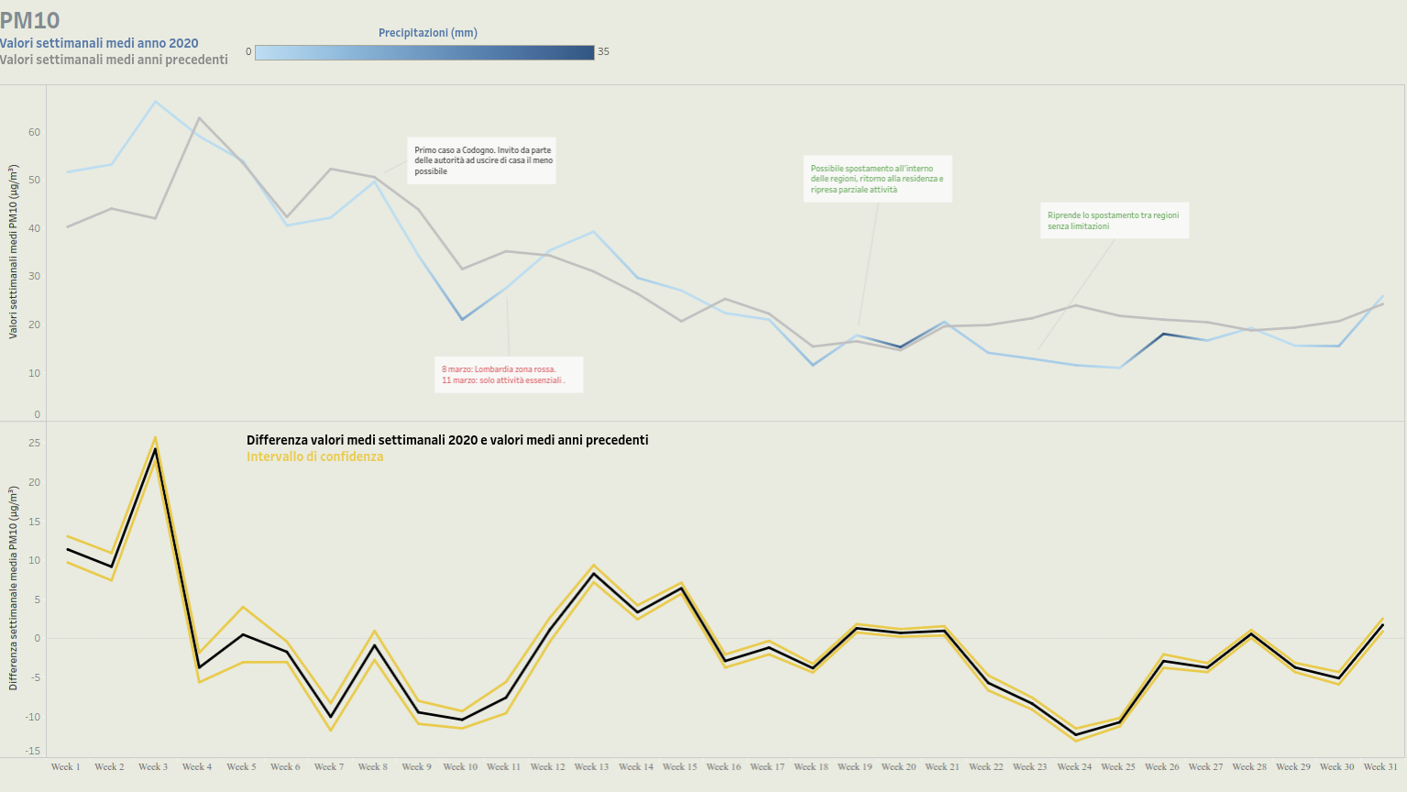
VISUALIZZAZIONI

Slide 15
CONCLUSIONI
I dati ci dimostrano che c’è stato effettivamente un miglioramento riguardo la qualità complessiva dell’aria nella regione Lombardia, seppur non incredibile.
Ad ogni modo, l’analisi geografica effettuata grazie alle visualizzazioni non porta alla nostra attenzione pattern significativi in questo senso.

Slide 16
MIGLIORAMENTI E SVILUPPI FUTURI
Confronto con immagini satellitari
Confronto e studio statistico sul fenomeno del traffico
Studio geografico e climatico per modificare l’ubicazione dei sensori
Analisi con persone qualificate per produrre una metrica efficace che consideri il valore delle precipitazioni, immagini satellitari e traffico spot con il fine di avere una visione più complessiva (cause ed effetti)

Slide 17
GRAZIE PER L’ATTENZIONE

